Slide 1
Тақырыбы: «Кристалдық тор түрлері, байланыс типтері және заттардың қасиеттері арасындағы өзара байланыс»
8 сынып
Химия пәні мұғалімі:Абилханова Улбала Аширалиевна

Slide 2
Оқу мақсаты
8.1.4.3 -заттар қасиеттерінің кристалдық тор типтеріне тәуелділігін түсіндіру
Бағалау критерийлері
Байланыс түрлерін біледі.
Кристалдық торлардың түрлері туралы түсінік береді.
Кристалл тор түрлерін ажырата алады.
Заттардың құрылымы мен қасиеттері арасындағы қатынас орнатады.

Slide 3
Тірек ұғымдар:
Кристалдық торлар
Атомдық
Молекуалалық
Иондық
Металдық
Кристалдық торлар
Кристалдық тор – кристалл заттардағы атомдардың, иондардың, молекулалардың белгілі бір ретпен орналасуы.
Бөлшектердің орналасқан нүктелері кристалдық тор түйіндері деп аталады.

Slide 4
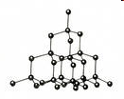
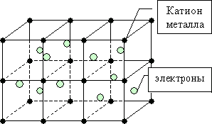
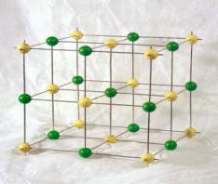
ф
Кристалдық тор типтері
Кристалдық торлар
Атомдық
Молекуалалық
Иондық
Металдық

Slide 5
Кристалдық торлар
Тордың типтері | Құрылыс белгілері | Бөлшектер дің арасындағы байланыс типтері | Заттардың қасиеттері |  | Мысалдар
 |  |  | t 0 С балқу | Ерігіштігі
Атомдық | Бейтарап атомдар | Ковалентті | Жоғары | Ерімейді | С, Si, SiO₂
Молекулалық | Молекулалар | Әлсіз молекула аралық байланыс | Төмен | Органикалық еріткіштер мен суда ериді | Барлық заттар, жай заттар, І₂, Вr₂, қышқылдық оксидтер, қышқылдар, органикалық заттар
Иондық | Иондар | Иондық | Жоғары | Суда ерімтал келеді | Металдар мен бейметалдардан тұратын заттар, гидроксидтер, тұздар

Slide 6
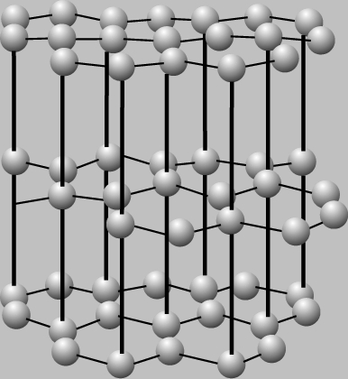
Атомдық кристалдық торлар
Атомдық кристалдық торлардың түйіндерінде коваленттік байланыспен байланысқан жеке атомдар орналасқан. Бор В, кремний Si, алмаз С, графит С жай заттарға тән. Ал күрделі заттардан кәдімгі өзен құмының SiO₂ кристалдық торы атомдық болады
алмаз
графит

Slide 7
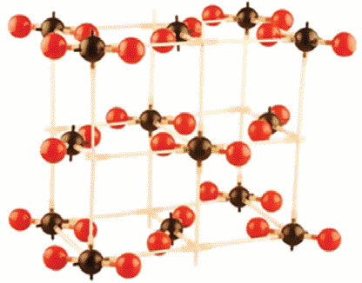
Молекуалалық кристалдық тор типтері
Тор түйіндерінде: молекулалар.
Химиялық байланысы: ковалентті полюсті және полюссіз.
Мысалы: жай заттар (H₂, N₂, O₂, F₂, P₄, S₈, Ne, He), күрделі заттар (СО₂, H₂O, қант С₁₂H₂₂O₁₁ және т.б.)
Йод I₂
Көмір қышқыл газы СО₂

Slide 8
Иондық кристалдық тор
Иондық кристалдық торлардың түйіндерінде қарама қарсы зарядталған иондар болады. Олар суда жақсы ериді. Ерітінділері мен балқымалары электр тоғын жақсы өткізеді.
Мысалы: тұздар (NaCl, K₂CO₃), оксидтер, негіздер Ca(OH)₂, NaOH
Ас тұзы

Slide 9
Бекіту тапсырмасы
1-тапсырма. Төменде берілген кристалл торлардың атымен сәйкестендір
Молекуалалық
Атомдық
Иондық
Дескриптор: кристалл торларын дұрыс табады
Білім алушы

Slide 10
Дұрыс жауабы
1-тапсырма. Төменде берілген кристалл торлардың атымен сәйкестендір
Молекуалалық
Атомдық
Иондық
1
2
3
4
5

Slide 11
Бекіту тапсырмасы
2-тапсырма. Кристалл торлары бірдей заттарды диагоналді, көлденең, тігінен сызық жүргізіп белгілеп шығыңыз
NaCl | N₂O | H₂
CO₂ | O₂ | NH₃
Cl₂ | K₂S | NaOH
Дескриптор: кристалл торлары бірдей заттарды дұрыс табады.
Білім алушы

Slide 12
Дұрыс жауабы
2-тапсырма. Кристалл торлары бірдей заттарды диагоналді, көлденең, тігінен сызық жүргізіп белгілеп шығыңыз
NaCl | N₂O | H₂
CO₂ | O₂ | NH₃
Cl₂ | K₂S | NaOH

Slide 13
Кейбір заттардың балқу температуралары
Заттар атаулары | Балқу температурасы (С)
Натрий фториді NaF | 905
Фторсутек HF | 83
Фтор F₂ | - 220
Қорытынды
Заттардың физика-химиялық қасиеттері олардың кристалдық торларының типтеріне тәуелді болады.

Slide 14
Бүгінгі сабақта:
Байланыс түрлерін білемін.
Кристалдық торлардың түрлері туралы түсінік беремін.
Кристалл тор түрлерін ажырата аламын.
Заттардың құрылымы мен қасиеттері арасындағы қатынас орнатамын.
Қосымша ресурстар
Химия оқулығы 8 сынып
Оспанова М.Қ., Белоусова Т.Г. Аухадиева.Қ.С
https://bilimland.kz/kk/subject/ximiya/8-synyp/

